Slide 1

UD3. NA 3.7
  UD 3. NA 3.7
  Protocols de xarxes UNIX i utilitats per als sistemes amb protocols TCP/IP

Slide 2


Introducció
GNU/Linux
  Els sistemes GNU/Linux/UNIX estan pensats desde els seus orígens per funcionar en xarxa
  Fins i tots els sistemes aïllats han de tenir xarxa. La interfície loopback (lo) és obligatòria.
  Històricament els sistemes Unix han tingut i tenen una indiscutible rellevància en el món de les xarxes de computadors.
  Molts dispositius de maquinari de xarxa (routers, gateways, etc.) tenen programari basat en UNIX.
  L'objectiu d'aquesta activitat és donar a conèixer les eines, comandes i protocols de xarxa que proporcionen els sistemes GNU/Linux.

Slide 3
Índex
Configuració de dispositius de xarxa. Comandes i protocols
  ifconfig i fitxers de configuració de xarxa
  Protocol DHCP
  Protocol DNS
  Encaminament
Monitorització de la xarxa. Comandes i protocols
  Estat de la xarxa, serveis i ports. Netstat i nmap
  Analitzadors de xarxes. Tcpdump i ethereal
Eines gràfiques de configuració de la xarxa
  Net-tools

Slide 4
Consideracions prèvies
Aspectes a tenir en compte i coneixements previs necessaris per dur a terme aquesta activitat

Slide 5
Organitzadors previs
Coneixements
  Coneixements bàsics de protocols.
  Protocol IP. Adreces IP, paràmetres de xarxa (màscara, adreça de xarxa, broadcast, etc.). Adreces MAC.
  Coneixements bàsics de xarxes d'àrea local.
  Nivells OSI.
  Utilització de la línia de comandes de sistemes operatius multiusuari (GNU/Linux).
Recursos
  Xarxa d'àrea local per dur a terme els exemples.

Slide 6

Arquitectura de la xarxa
Arquitectura SkoleLinux

Slide 7
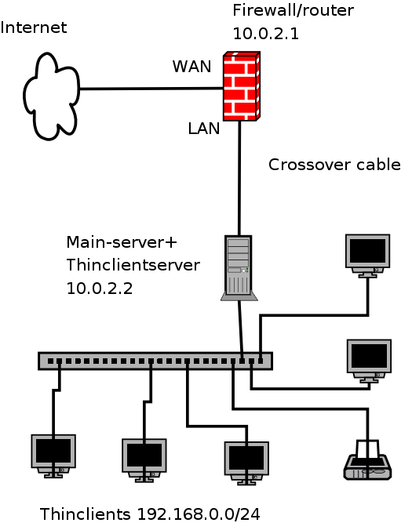
Arquitectura de la xarxa (II)
Arquitectura simplificada. Combo-Server

Slide 8
Programari
Paquets necessaris:
  Paquet net-tools de debian:
    /sbin/ifconfig
    /sbin/route
    /sbin/netstat
  Paquet traceroute
  Paquet tcpdump
  Paquet dns-utils
    /usr/bin/dig
    /usr/bin/nslookup
  Paquet dnstracer
  Paquet nmap
  Paquet whois

Slide 9
Instal·lació de paquets Debian
Pre-instal·lació
  Cal comprovar si ja es disposa del paquet:
    $ sudo dpkg -l | grep ethereal
  Mirem si el paquet està disponible al repositori
    $ sudo apt-cache search ethereal
  Si volem saber més informació sobre el paquet a instal·lar:
    $ sudo apt-cache show ethereal

Slide 10
Instal·lació de paquets Debian (II)
Instal·lació
  $ sudo apt-get install ethereal
    NOTA: A l'instal·lar cal observar quins paquets es modificaran i/o s'eliminaran per tal d'evitar “pèrdues” no desitjades.
Desinstal·lació
  $ sudo apt-get install ethereal
Com podeu veure són necessaris permisos de superusuari per dur a terme aquestes operacions.
Si es disposa d'entorn gràfic es pot utilitzar synaptic com a eina de gestió de paquets.

Slide 11

Qüestions generals
Diferències entre distribucions
  Les comandes que s'expliquen en aquesta activitat estan disponibles en qualsevol distribució GNU/Linux actual. En tot cas, la distribució de les carpetes pot diferir de l'estàndard de Debian. Per localitzar una comanda podem utilitzar:
    $ whereis ifconfig
  També és possible que en alguns casos les comandes no estiguin en el path de l'usuari i/o que només el susperusuari hi tingui accés. En aquest cas cal utilitzar la ruta completa i/o accedir al sistema com a superusuari.

Slide 12
Configuració dels dispositius de xarxa
Comandes per la configuració dels dispositius de xarxa (NICs)

Slide 13
Paràmetres de xarxa
Paràmetres de xarxa
  ifconfig
    Adreça IP. Adreça lògica del protocol IP. Nivell de xarxa (Nivell 3 OSI).
    Adreça MAC. Adreça física. Assignada a la NIC. Nivell MAC (Nivell 2 OSI).
    Màscara de xarxa. Determina quina part de l'adreça correspon a la xarxa i quina a les màquines de la xarxa.
    Adreça de xarxa. Ve determinada per la màscara i és l'adreça que té els bits corresponents a adreces de màquines a 0.
    Adreça de difusió (broadcast). Ve determinada per la màscara i és l'adreça que té l'últim octet establert a 255.

Slide 14
Paràmetres de xarxa (II)
Paràmetres de xarxa
  route
    Adreça IP de la passarel·la (gateway). Determina l'ordinador de la xarxa local (adreça IP) encarregat d'encaminar els paquets interns a la xarxa exterior.
  dns-nameserver
    Fitxer /etc/resolv.conf
  Sobre l'encaminament i la resolució de noms en parlarem amb més profunditat en temes posteriors.

Slide 15
ifconfig
Característiques:
  És la comanda utilitzada per configurar les interfícies de xarxa (NICs) per TCP/IP i actualment és l'estàndard dels sistemes Unix i derivats.
  Amb ifconfig es poden establir i consultar els paràmetres generals de les NICs d'una màquina.
  Amb aquesta comanda també es pot aturar o engegar la interfície de xarxa.
  Un mateix host pot tenir més d'una interfície de xarxa (p. ex. els encaminadors, connexions híbrides cable i wireless, etc.).
  En Windows la comanda anàloga és ipconfig.

Slide 16
ifconfig (II)
ifconfig només configura els paràmetres:
    IP: Adreça lògica del protocol IP. Nivell de xarxa (Nivell 3 OSI)
    MAC. Adreça física. Assignada a la NIC. Nivell MAC (Nivell 2 OSI)
    Màscara de xarxa: determina quina part de l'adreça correspon a la xarxa i quina a les màquines de la xarxa.
Tipus d'interfícies:
    Loopback: lo. Encara que la màquina estigui sola (stand-alone) és necessària l'adreça de loopback.
    Ethernet: eth0, eth1, ...
    Wi-Fi: wlan0, wlan1. Tot i això sovint també s'utilitza la sintaxi d'ethernet: ethX
    Token Ring: tr0, tr1, ...
    PPP: ppp0, ppp1, ...

Slide 17
ifconfig (III)
Primera NIC
Exemple:
$ /sbin/ifconfig
eth0 Link encap:Ethernet HWaddr 00:0D:88:19:D2:A2
inet addr:192.168.1.10 Bcast:192.168.1.255 Mask:255.255.255.0
inet6 addr: fe80::20d:88ff:fe19:d2a2/64 Scope:Link
UP BROADCAST RUNNING MULTICAST MTU:1500 Metric:1
RX packets:957270 errors:0 dropped:0 overruns:0 frame:0
TX packets:1254234 errors:0 dropped:0 overruns:0 carrier:0
collisions:0 txqueuelen:1000
RX bytes:581767799 (554.8 MiB) TX bytes:228519990 (217.9 MiB)
Interrupt:11 Base address:0x4000
lo Link encap:Local Loopback
inet addr:127.0.0.1 Mask:255.0.0.0
inet6 addr: ::1/128 Scope:Host
UP LOOPBACK RUNNING MTU:16436 Metric:1
RX packets:799643 errors:0 dropped:0 overruns:0 frame:0
TX packets:799643 errors:0 dropped:0 overruns:0 carrier:0
collisions:0 txqueuelen:0
RX bytes:164196675 (156.5 MiB) TX bytes:164196675 (156.5 MiB)
Adreça MAC
Màscara de xarxa
IP de la NIC
Interfície de loopback

Slide 18
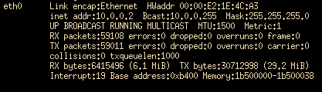

ifconfig (III)
Paquet necessari
  net-tools
Referències
  man ifconfig
  Article de la wikipedia
Altres enllaços
  Exemples ifconfig
GNU-LINUX

Slide 19
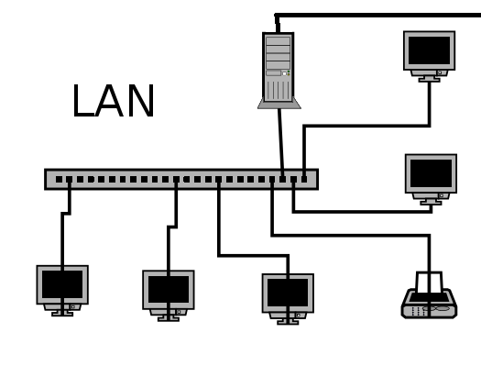


Gateway
La passarel·la o gateway es configura mitjançant la comanda route
  $ route add default gw 192.168.1.1
  És comú que la primera IP de la xarxa sigui el gateway (.1) però no obligatori.
  Aprofundirem en els detalls de l'encaminament en un apartat posterior i en la unitat didàctica 6.
GATEWAY

Slide 20
Configuració de les NICs
Configuració manual:
  Configuració xarxa estàtica
    $ sudo ifconfig eth0 192.168.99.35 netmask 255.255.255.0 up
  Configuració loopback
    $ sudo ifconfig lo inet 127.0.0.1 up
  Gateway
    $ sudo route add default gw 192.168.1.1
  La configuració manual no és persistent
Una altra forma de configurar és utilitzar fitxers de configuració...

Slide 21
Fitxers de configuració de xarxa
Fitxers
  /etc/network/interfaces
  Resolució de noms (DNS):
    /etc/resolv.conf
    /etc/hosts
  Gateway. Es configura a nivell de les taules de ruta del kernel o al fitxer interfaces.
Nota: Cal tenir en compte que molts fitxers de configuració, com les comandes, també tenen una entrada de manual de Linux (man interfaces).

Slide 22

/etc/network/interfaces
  Altres distribucions (com Fedora) utilitzen uns altres fitxers (P.ex. /etc/sysconfig/network)
$ cat /etc/network/interfaces
# The loopback interface
auto lo
iface lo inet loopback
auto eth0
iface eth0 inet static
address 10.0.2.2
netmask 255.255.254.0
broadcast 10.0.3.255
dns-nameserver 127.0.0.1
dns-search intern
gateway 10.0.2.1
auto eth1
iface eth1 inet static
address 192.168.0.254
netmask 255.255.255.0
broadcast 192.168.0.255
Configuració del loopback
Configuració ethernet:
Es configuren tots els paràmetres de
xarxa
Configuració ethernet del segon
dispositiu de xarxa

Slide 23
ifup/ifdown
Les comandes ifup/ifdown són les encarregades d'activar/desactivar les interfícies de xarxa segons els paràmetres dels fitxers de configuració.
  El sistema operatiu s'encarrega de cridar aquestes comandes a l'iniciar l'ordinador.
$ sudo ifup eth0
...................................................................................
Listening on LPF/eth0/00:0d:88:19:d2:a2
Sending on LPF/eth0/00:0d:88:19:d2:a2
Sending on Socket/fallback
DHCPREQUEST on eth0 to 255.255.255.255 port 67
DHCPACK from 192.168.1.1
bound to 192.168.1.14 -- renewal in 244026 seconds.
$ sudo ifdown eth0
.....................................................................................
Listening on LPF/eth0/00:0d:88:19:d2:a2
Sending on LPF/eth0/00:0d:88:19:d2:a2
Sending on Socket/fallback
DHCPRELEASE on eth0 to 192.168.1.1 port 67

Slide 24
DHCP
Característiques:
  Són les sigles de l'anglès Protocol de Configuració Dinàmica de Màquines (Dynamic Host Configuration Protocol).
  És un protocol de xarxa, on un servidor proveeix dels paràmetres necessaris de configuració i assignació d'adreces IP a les màquines d'una xarxa.
  És un estàndard en xarxes que també es podem trobar en Windows o altres Sistemes Operatius.

Slide 25
DHCP (II)
DHCP pot configurar els següents paràmetres:
  Nom de la màquina
  Adreça del servidor DNS
  Porta d'enllaç (passarel·la o gateway)
  Adreça de difusió (broadcast)
  Màscara de xarxa
  Altres paràmetres opcionals (adreces de serveis addicionals, configuració extra, etc.)

Slide 26
DHCP (III)
Assignacions d'IPs:
  Manual: hi ha una taula que assigna les adreces IP segons les adreces MAC.
  Automàtica: S'assigna de forma permanent una adreça IP obtinguda d'un rang d'adreces determinat per l'administrador de DHCP.
  Dinàmica: El procediment és idèntic a l'anterior però les adreces no són fixes. Cada cop que un PC es connecta a la xarxa aconsegueix una IP diferent.
  Híbrida: Es poden combinar opcions i, per exemple, tenir alguns PCs de la xarxa amb adreces manuals i la resta amb adreces assignades de forma dinàmica.

Slide 27
DHCP (IV)
Paquets del protocol
  DHCPDISCOVER: L'envia el client dhcp a totes les adreces de la xarxa (broadcast) cercant un servidor DHCP.
  DHCPOFFER: L'envia el servidor a totes les adreces, ja que el client encara no té adreça de xarxa. El servidor inicia el procés d'assignació d'IP i paràmetres de xarxa i fa una oferta de configuració al client.
  DHCPREQUEST: El client rep l'oferta i respon amb un paquet de petició. També és broadcast tot i sabent l'adreça del servidor DHCP. El client guarda la configuració a l'espera d'una confirmació per part del servidor.
  DHCPACK: Un cop el servidor rep una petició contesta amb un paquet de reconeixement. El client, un cop rep la confirmació, inicialitza la NIC.
  DHCPRELEASE: No és obligatori però els clients poden informar al servidors de quan deixen d'utilitzar la configuració (NIC apagada).

Slide 28


DHCP (IV)
Assignament IP:
Adreça MAC
Dinàmic
Funcionament del protocol
Oferta de configuració. Si l'accepta ho ha notificar!
DHCP-DISCOVER
BROADCAST 255.255.255.255
DHCP-OFFER
BROADCAST 255.255.255.255
DHCP-REQUEST
BROADCAST 255.255.255.255
DHCP-ACKNOWLEDGE
Client DHCP
Ús de la comunicació
..............
Servidor
DHCP
DHCP-RELEASE

Slide 29
DHCP (V)
Exemple
$ sudo dhclient eth0
...................................................................
Listening on LPF/eth0/00:0d:88:19:d2:a2
Sending on LPF/eth0/00:0d:88:19:d2:a2
Sending on Socket/fallback
DHCPREQUEST on eth0 to 255.255.255.255 port 67
DHCPREQUEST on eth0 to 255.255.255.255 port 67
DHCPDISCOVER on eth0 to 255.255.255.255 port 67 interval 4
DHCPOFFER from 192.168.1.1
DHCPREQUEST on eth0 to 255.255.255.255 port 67
DHCPACK from 192.168.1.1
bound to 192.168.1.15 -- renewal in 299477 seconds.
sergi.tur@casa:~/downloads$ sudo ifdown eth0
.....................................................................................
Listening on LPF/eth0/00:0d:88:19:d2:a2
Sending on LPF/eth0/00:0d:88:19:d2:a2
Sending on Socket/fallback
DHCPRELEASE on eth0 to 192.168.1.1 port 67

Slide 30
Resolució de noms (DNS)
Aspectes a tenir en compte de la configuració de resolució de noms. Comandes i fitxers de configuració

Slide 31
Resolució de noms (DNS)
Característiques:
  Domain Name System (DNS) és una base de dades distribuïda i jeràrquica que emmagatzema la informació associada als dominis de xarxes com p. ex. Internet.
  L'assignació de noms a adreces IP és la funcionalitat més comuna però no l'única.
  Inicialment, DNS va néixer de la necessitat de recordar fàcilment els noms de les màquines. S'utilitzava el fitxer /etc/hosts per traduir IPs en noms de domini. El creixement explosiu de la xarxa va demostrar la poca escalabilitat d'aquest sistema i va sorgir el sistema DNS modern, on la càrrega i la informació de DNS es troba distribuïda de forma jeràrquica a diferents màquines d'Internet.

Slide 32
Resolució de noms (DNS)
Funcionament
  Donada una adreça com atonito.lsi.upc.edu (147.83.20.2)
Jerarquia DNS
  Nivells
    Les parts que componen aquest nom de domini són:
      Root. Els noms de domini tenen una estructura d'arbre. Tot nom de domini parteix d'una arrel (.) L'adreça real és doncs atonito.lsi.upc.edu. Els servidors root són:
        A.ROOT-SERVERS.NET.
        B.ROOT-SERVERS.NET.
        ......
        M.ROOT-SERVERS.NET.

Slide 33
Resolució de noms (DNS)
Jerarquia DNS (continuació)
  Nivells
    TLD (top-level domain). El primer nivell del domini indica el top-level domain (edu). Altres top-level domains són es, org, edu, com, bizz, etc...
    Subdominis. La resta de parts del nom de domini són subdominis del domini precedent (lsi és subdomini de upc.edu).
    Host. Normalment, encara que no sempre, l'última part del nom del domini (p. ex. atonito) correspon al nom d'una màquina final.

Slide 34
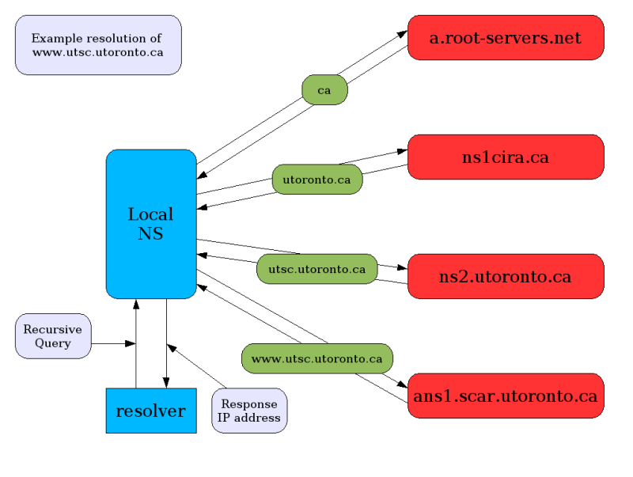
Resolució de noms (DNS)
Exemple de resolució

Slide 35
Resolució de noms (DNS)
Exemple de resolució
a.root-servers.net.
/etc/resolv.conf
nameserver 10.0.2.2
edu.
L3.NSTLD.COM.
L3.NSTLD.COM.
upc.edu.
BACKUS.UPC.ES
BACKUS.UPC.ES
lsi.upc.edu.
BACKUS.UPC.ES
atonito.lsi.upc.edu. ?
atonito.lsi.upc.edu.
rachael.lsi.upc.edu.
147.83.20.2
.
a.root-servers.net
Servidor
DNS
de la
LAN
QS
Question Section
10.0.2.2
/etc/bind/db.root
conté la llista de
servidors principals
AS
Authority Section
AS
Answer Section

Slide 36
Comandes DNS
Comandes
  dig
    És una utilitat de resolució de noms amb DNS.
  dnstrace
    Rastreja la cadena de servidors DNS utilitzats per a resoldre una adreça.
Exemple de resolució. Comanda dig
$ dig .
......................
;; QUESTION SECTION:
;. IN A
;; AUTHORITY SECTION:
. 143 IN SOA A.ROOT-SERVERS.NET. NSTLD.VERISIGN-GRS.COM.
....................

Slide 37
Resolució de noms (DNS)
$ dig edu.
.............................................................
;; QUESTION SECTION:
;edu. IN A
;; AUTHORITY SECTION:
edu. 86400 IN SOA L3.NSTLD.COM. NSTLD.VERISIGN-GRS.COM. .............................................................
$ dig upc.edu.
.............................................................
;; QUESTION SECTION:
;upc.edu. IN A
;; AUTHORITY SECTION:
upc.edu. 149289 IN NS EULER.UPC.ES.
upc.edu. 149289 IN NS BACKUS.UPC.ES.
.............................................................
$ dig upc.edu.
.............................................................
;; QUESTION SECTION:
;atonito.lsi.upc.edu. IN A
;; ANSWER SECTION:
atonito.lsi.upc.edu. 172800 IN A 147.83.20.2
.............................................................

Slide 38


Resolució de noms (DNS)
Configuració
  L'únic imprescindible per configurar un servidor DNS és definir la llista de servidors arrel.
$ dig +norec +noques +nostats +nocmd atonito.lsi.upc.edu @A.ROOT-SERVERS.NET
............................................................................................
;; AUTHORITY SECTION:
edu. 172800 IN NS L3.NSTLD.COM.
edu. 172800 IN NS D3.NSTLD.COM.
edu. 172800 IN NS A3.NSTLD.COM.
edu. 172800 IN NS E3.NSTLD.COM.
edu. 172800 IN NS C3.NSTLD.COM.
edu. 172800 IN NS G3.NSTLD.COM.
edu. 172800 IN NS M3.NSTLD.COM.
edu. 172800 IN NS H3.NSTLD.COM.
;; ADDITIONAL SECTION:
L3.NSTLD.COM. 172800 IN A 192.41.162.32
D3.NSTLD.COM. 172800 IN A 192.31.80.32
A3.NSTLD.COM. 172800 IN A 192.5.6.32
E3.NSTLD.COM. 172800 IN A 192.12.94.32
C3.NSTLD.COM. 172800 IN A 192.26.92.32
G3.NSTLD.COM. 172800 IN A 192.42.93.32
M3.NSTLD.COM. 172800 IN A 192.55.83.32
H3.NSTLD.COM. 172800 IN A 192.54.112.32

Slide 39
Resolució de noms (DNS)
Exemple dnstracer
$ dnstracer -s B.ROOT-SERVERS.NET www.upc.edu
Tracing to www.upc.edu[a] via B.ROOT-SERVERS.NET, maximum of 3 retries
B.ROOT-SERVERS.NET (192.228.79.201)
|\___ H3.NSTLD.COM [edu] (192.54.112.32)
| |\___ BACKUS.UPC.ES [upc.edu] (147.83.2.3) Got authoritative answer [received type is cname]
| \___ EULER.UPC.ES [upc.edu] (147.83.2.10) Got authoritative answer [received type is cname]
|\___ M3.NSTLD.COM [edu] (192.55.83.32)
| |\___ BACKUS.UPC.ES [upc.edu] (147.83.2.3) (cached)
| \___ EULER.UPC.ES [upc.edu] (147.83.2.10) (cached)
|\___ G3.NSTLD.COM [edu] (192.42.93.32)
| |\___ BACKUS.UPC.ES [upc.edu] (147.83.2.3) (cached)
| \___ EULER.UPC.ES [upc.edu] (147.83.2.10) (cached)
|\___ C3.NSTLD.COM [edu] (192.26.92.32)
| |\___ EULER.UPC.ES [upc.edu] (147.83.2.10) (cached)
| \___ BACKUS.UPC.ES [upc.edu] (147.83.2.3) (cached)
|\___ E3.NSTLD.COM [edu] (192.12.94.32)
| |\___ EULER.UPC.ES [upc.edu] (147.83.2.10) (cached)
| \___ BACKUS.UPC.ES [upc.edu] (147.83.2.3) (cached)
......................................................

Slide 40
Resolució de noms (DNS)
Resolució inversa. Comanda host
Resolució directa. Comanda ping
$ host 147.83.194.21
21.194.83.147.in-addr.arpa domain name pointer upc.edu.
21.194.83.147.in-addr.arpa domain name pointer www.upc.es.
21.194.83.147.in-addr.arpa domain name pointer raiden.upc.es.
21.194.83.147.in-addr.arpa domain name pointer upc.es.
$ ping www.upc.edu
PING www.upc.es (147.83.194.21) 56(84) bytes of data.
64 bytes from upc.edu (147.83.194.21): icmp_seq=1 ttl=50 time=86.2 ms
64 bytes from upc.edu (147.83.194.21): icmp_seq=2 ttl=50 time=86.1 ms
64 bytes from upc.edu (147.83.194.21): icmp_seq=3 ttl=50 time=86.1 ms
64 bytes from upc.edu (147.83.194.21): icmp_seq=4 ttl=50 time=86.4 ms

Slide 41
Fitxers resolució de noms (DNS)
/etc/hosts
/etc/resolv.conf
/etc/nsswitch.conf
127.0.0.1 localhost.localdomain localhost dhcp151
search intern
nameserver 10.0.2.2
passwd: files ldap
group: files ldap
shadow: files ldap
..................
hosts: files dns
networks: files

Slide 42
ENCAMINAMENT
Eines per a la gestió de l'encaminament.

Slide 43
Encaminament
Encaminament
  És el mecanisme pel qual en una xarxa els paquets es fan arribar d'un origen a un destí seguint un camí o ruta a través d'una xarxa.
Nivell 3 OSI. Nivell de xarxa
  Protocol IP. Les adreces IP són el mecanisme d'identificació d'host a partir del qual podem encaminar.
Routers
  Els routers o encaminadors són els dispositius que s'encarreguen de l'encaminament a nivell de xarxa.

Slide 44
traceroute
Exemple
Utilitats
  Utilitzat conjuntament amb la comanda ping es pot utilitzar per detectar els punts conflictius de l'enllaç entre dues màquines.
  Per comprovar la configuració de les taules de rutes.
$sudo traceroute www.jazztel.es
traceroute to www.jazztel.es (212.106.192.74), 64 hops max, 40 byte packets
1 192.168.1.1 (192.168.1.1) 1 ms 1 ms 1 ms
2 inversas.2g.jazztel.es (87.219.198.1) 39 ms 38 ms 39 ms
3 10.255.136.254 (10.255.136.254) 54 ms 49 ms 50 ms
4 inversas.2g.jazztel.es (87.216.0.2) 38 ms 38 ms 38 ms
5 inversas.2g.jazztel.es (87.216.0.1) 243 ms 177 ms 222 ms
6 208.175.154.177 (208.175.154.177) 42 ms 37 ms 38 ms
7 ge-7-1-0-zcr1.bap.cw.net (208.175.154.38) 37 ms so-1-0-0-ycr1.bap.cw.net (208.175.154.42)
.................................
11 * * *
12 * * *

Slide 45
Encaminament
Comanda route
  Característiques:
    La comanda route permet manipular i visualitzar les taules d'enrutament del kernel dels sistemes GNU/Linux.
    El tema d'enrutament i interconnexió de xarxes d'àrea local el veurem a la unitat didàctica 6: Interconnexió de xarxes d'àrea local.

Slide 46



SkoleLinux. Taules d'enrutament

Slide 47
Estat de la xarxa. Ports i sockets
Estat de la xarxa. Ports i sockets

Slide 48
Netstat
Característiques:
  Netstat és una eina de línia de comandes que mostra una llista de les connexions de xarxa actives tant d'entrada com de sortida.
  A windows tenim una comanda semblant amb el mateix nom.
Exemple
sudo netstat --inet -lp
Password:
Active Internet connections (only servers)
Proto Recv-Q Send-Q Local Address Foreign Address State PID/Program name
tcp 0 0 *:nfs *:* LISTEN -
tcp 0 0 localhost.localdo:39746 *:* LISTEN 4747/hpiod
tcp 0 0 *:ldap *:* LISTEN 4810/slapd
tcp 0 0 *:smux *:* LISTEN 5382/snmpd
tcp 0 0 localhost.localdo:mysql *:* LISTEN 5092/mysqld
tcp 0 0 *:netbios-ssn *:* LISTEN 5374/smbd
tcp 0 0 *:5900 *:* LISTEN 5711/vino-server
tcp 0 0 localhost.localdo:56365 *:* LISTEN 4770/python
tcp 0 0 *:9999 *:* LISTEN 4858/approx
tcp 0 0 *:sunrpc *:* LISTEN 3853/portmap
tcp 0 0 *:x11 *:* LISTEN 4706/X
tcp 0 0 *:626 *:* LISTEN 5532/rpc.statd
....................

Slide 49
Netstat
Utilitats
  Conèixer els ports que tenim disponibles d'una màquina.
  Gestió de la seguretat.
  Exemple: Detectar les aplicacions que està utilitzant un port en concret
  Resolució de conflictes amb ports
  Altres

Slide 50

Analitzadors de xarxa
  Eines per l'anàlisi de xarxes i/o protocols (Packet sniffers o Ethernet sniffers)

Slide 51
TCPDUMP
Característiques:
  tcpdump és una eina de línia de comandes que permet analitzar el tràfic de xarxa en temps real.
  Disposa de filtres.
  És necessari tenir privilegis de superusuari (root) per utilitzar tcpdump.
  Ethernet és un medi compartit. Si es volen capturar tots els paquets de la xarxa encara que no estiguin destinats al nostre host hem d'activar el mode promiscu.
  En entorns Windows hi ha un clon anomenat WinDump.

Slide 52
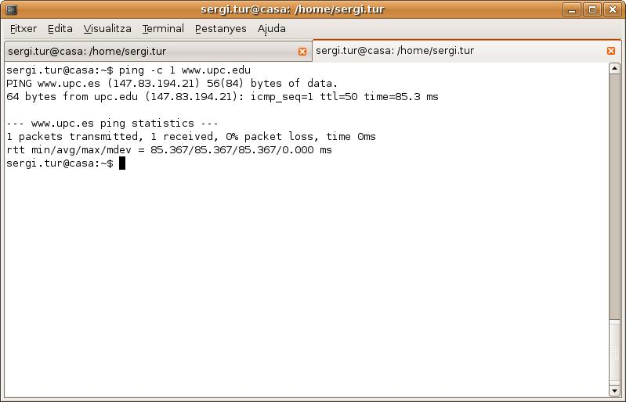
TCPDUMP (II)
Exemple. Captura d'un ping

Slide 53
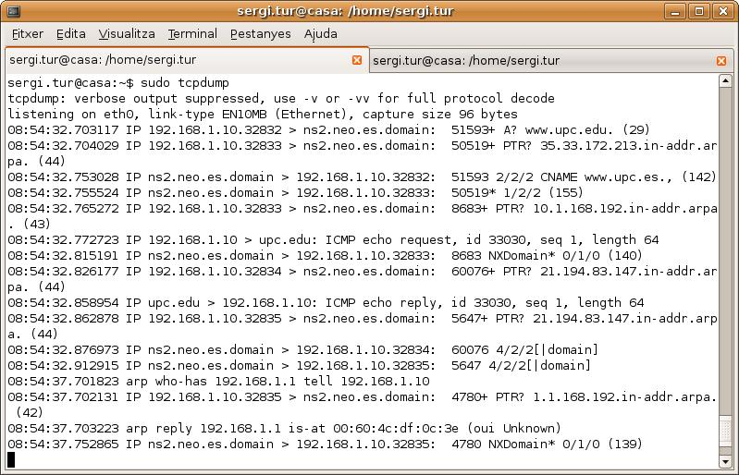
TCPDUMP (III)
Exemple. Captura d'un ping

Slide 54
TCPDUMP (IV)
Utilitats:
  Per depurar aplicacions que utilitzen la xarxa per comunicar-se. Per exemple es pot utilitzar per comprovar el funcionament d'un tallafocs.
  Per depurar la xarxa mateixa.
  Per comprovar quan la NIC està transmetent o reben dades.
  Per capturar i llegir dades enviades per altres usuaris o ordinadors. Un usuari que té el control d'un enrutador pel qual circula tràfic pot obtenir la informació que no viatgi xifrada.

Slide 55
TCPDUMP (V)
Paquets necessaris
  tcpdump
Referències
  man tcpdump
  Article de la wikipedia
  Pàgina oficial de tcpdump
Altres enllaços
  WinDump
  Article de la wikipedia sobre Paquet Sniffers

Slide 56
Ethereal
Característiques:
  Ethereal és un analitzador de protocols utilitzat per analitzar i solucionar problemes de xarxes de comunicacions.
  És similar a tcpdump però amb una interfície gràfica i moltes opcions extres d'organització i filtratge de la informació.
  Com tcpdump, és codi obert i està disponible per gairebé totes les plataformes (UNIX/LINUX, MAC OS i Windows).

Slide 57
Ethereal
Utilitats:
  Anàlisi i solució de problemes en xarxes de comunicacions.
  Desenvolupament de software i protocols.
  Eina didàctica per a l'educació que permet visualitzar el comportament de diferents protocols i veure els paquets i trames concrets que s'utilitzen.

Slide 58

Ethereal
Exemple. Captura paraula de pas web.

Slide 59
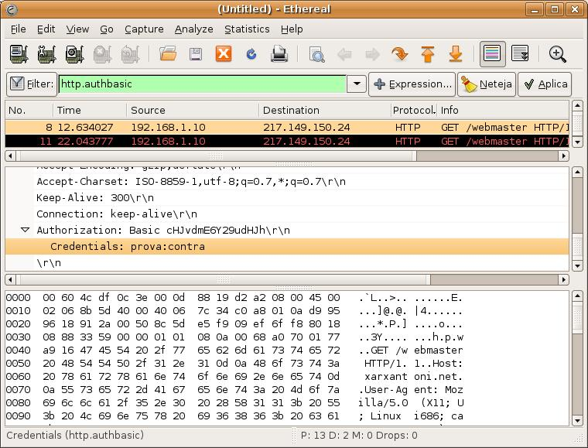
Ethereal
Exemple. Captura paraula de pas web.

Slide 60
Ethereal
Paquets necessaris
  ethereal
Referències
  man tcpdump
  Article de la wikipedia
  Pàgina oficial de tcpdump
Altres enllaços
  WinDump
  Article de la wikipedia sobre Paquet Sniffers

Slide 61
  Eines gràfiques de configuració de la xarxa
  Net-Tools

Slide 62
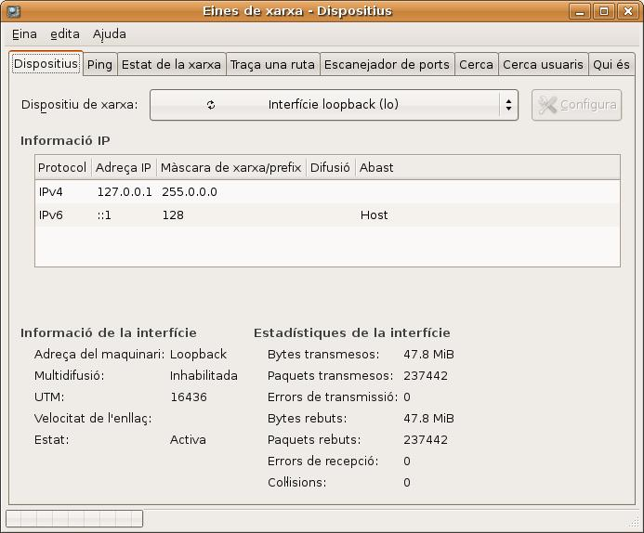
Gnome-Neetool
Configuració de dispositius:

Slide 63
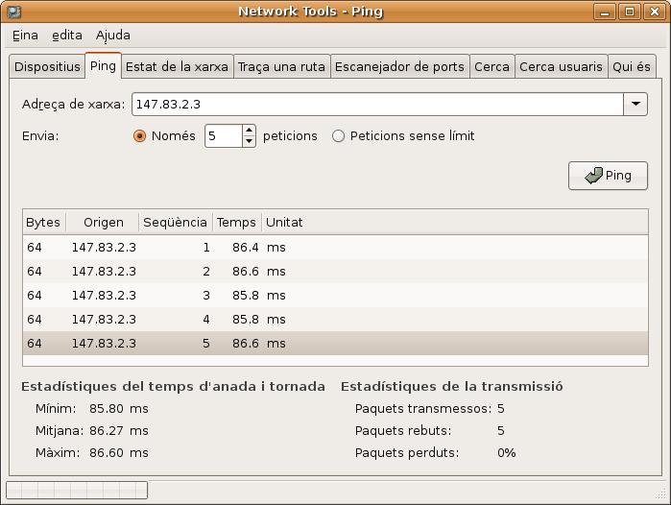
Gnome-Neetool
Ping:
$ ping -c 5 147.83.2.3
$ ping 147.83.2.3

Slide 64
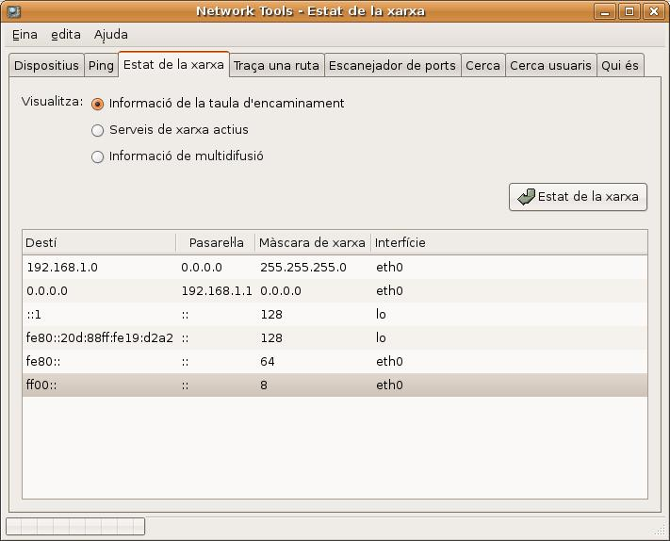
Gnome-Neetool
Encaminament:
$ route / $ netstat -r

Slide 65
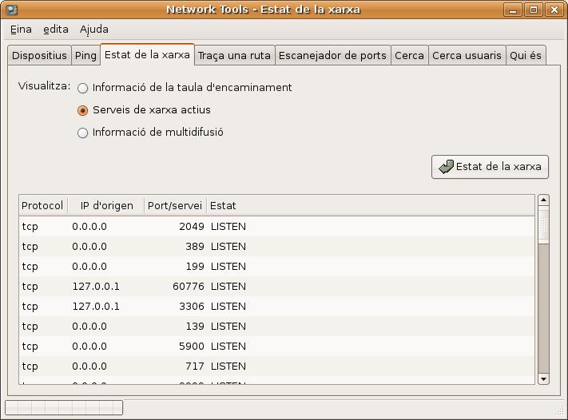
Gnome-Neetool
Estat de les connexions de xarxa:
$ netstat - -inet -l

Slide 66
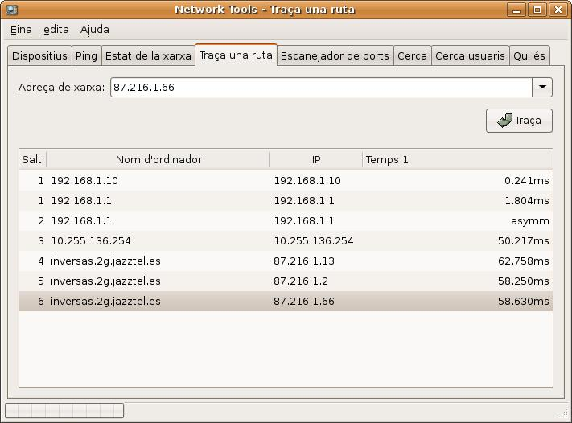
Gnome-Neetool
Traçar una ruta:
$ traceroute 87.216.1.66

Slide 67
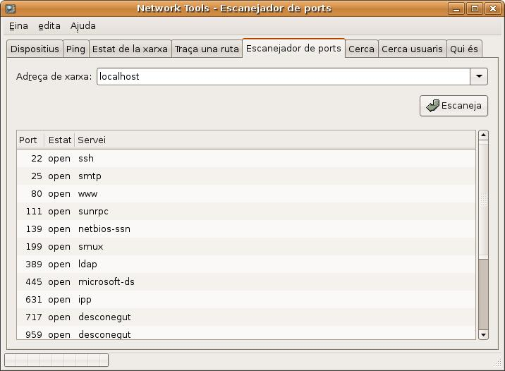
Gnome-Neetool
Escànner de ports:
$ nmap localhost

Slide 68
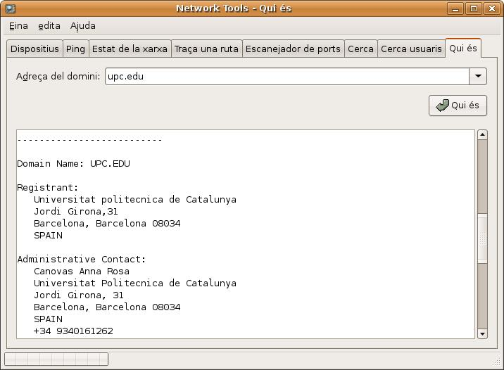
Gnome-Neetool
$ whois upc.edu
Servei Whois:

Slide 69

http://creativecommons.org/licenses/by-sa/2.5/es/

